Slide 1
SantExpo #Atelier
Quelle stratégie pour l’identité numérique des professionnels en 2027 ?
23 mai 2024 – 10h15-11h00

Slide 2
Sommaire
Rappels
eIDAS
Preuve et vérification d’identité
Gestion des Moyens d’identification électronique
Pro Santé Connect

Slide 3
La faiblesse de l'IE dans le numérique en santé
Les PS utilisent majoritairement des MIE de niveau faible
Ils n'ont pas toujours conscience des risques associés
Ces MIE ne permettent pas la consultation du DMP (2FA)
Et ils ne seront pas conformes à la réglementation (RIE : 01/01/2026)
L'usage d'un MIE 2FA est perçu comme une « entrave »
S’il n'est pas adapté au contexte (mobilité, manipulations…)
S’il doit être utilisé pour se réauthentifier de manière récurrente
Le choix d'un MIE est engageant pour les acteurs
Investissements, organisation, conduite de changement
Une prise de conscience croissante
Et une double opportunité de sécuriser et de simplifier l'IE des PS
D’après une étude de Verizon de 2021, 81% des notifications de violations de données mondiales seraient liées à une problématique de mots de passe.

Slide 4
Un défi pour le numérique en santé
Sécuriser et simplifier l'IE des professionnels pour développer de nouveaux usages
Pour les professionnels de santé dès aujourd'hui pour la consultation du DMP, de préférence de manière intégrée dans leurs logiciels
Pour tous les professionnels d'ici 2026 pour l'accès aux services numériques sensibles
En développant les services socles
RPPS/FINESS pour faciliter l'enregistrement sectoriel de tous les professionnels intervenant dans le système de santé
Pro Santé Connect pour élargir l'offre de MIE compatibles avec une identification sectorielle nationale
En accompagnant l'écosystème dans le cadre de programmes comme le Ségur numérique et le programme CaRE (HospiConnect)
Pour accélérer le déploiement et l'adoption de nouveaux usages
Selon les spécificités de chaque contexte d'exercice des professionnels, notamment en établissements (ES, ESMS)

Slide 5
Rappel des 5 axiomes de l'IE
Disposer d’une infrastructure hautement disponible en mesure de répondre aux besoins des ES et assurer un service continu
Générer des éléments de traçabilité tout au long de la chaine d’accès et les exploiter pour en tirer de la valeur
Augmenter le niveau de maturité des solutions IE, en particulier sur les phases d’enregistrement, pour atteindre le niveau de garantie substantiel
03
04
02
Haute disponibilité
Traçabilité et opposabilité
Atteindre le substantiel
05
Maitriser les différents processus liés à l’IE sur toute la chaine de confiance
01
Proposer des solutions IE simples d’utilisation et s’adaptant aux profils des PS et leurs différentes situations de travail
Chaine de confiance des flux
Ergonomie adaptée aux usages

Slide 6
eIDAS : niveaux de garantie des MIE
eIDAS est un règlement de l’UE qui instaure un cadre commun en matière d’Identité Numérique et services de Confiance Numérique. Il introduit notamment 3 niveaux de garantie pour les solutions MIE : faible, substantiel et élevé.
L’ANS vise atteindre le niveau substantiel pour les MIE mis à disposition des professionnels de santé, d’ici fin 2025, et accompagne l’écosystème de santé dans cette montée en maturité.
Exemples d’exigences de sécurité par niveau
Faible
Substantiel
Élevé
Preuve et vérification d’identité (enregistrement)
Vérification basique de l’identité du demandeur
→ Ex : enrôlement à distance avec un simple scan d’une pièce d’identité
Vérification de la possession d’un titre authentique et du lien avec son détenteur
→ Ex : enrôlement à distance avec présentation de la pièce et comparaison photo avec selfie « vivant » (PVID niveau substantiel par exemple)
Validation évidente de l’identité du demandeur
→ Ex : présentation CNI en face à face
→ Ex : enrôlement à distance avec CNIe (lecture puce crypto)
→ Ex enrôlement via VID niveau élevé
Gestion des Moyens d’identification électronique
MIE avec un unique facteur, offrant une protection contre un attaquant avec potentiel de base
→ Ex : un mot de passe activé à l’aide d’un OTP reçu sur le mobile ou le mail du demandeur
MIE avec deux facteurs, offrant une protection contre un attaquant avec potentiel modéré
→ Ex : possession d’un smartphone avec une application d’authentification + code PIN (ou biométrie du téléphone)
MIE utilisant un module cryptographique de niveau de sécurité élevé, offrant une protection contre un attaquant avec potentiel élevé
→ Ex : carte à puce qualifiée avec PIN
→ Ex : application sur smartphone utilisant un composant matériel (SE/TEE)
Les exemples donnés ici ne portent que sur une partie des exigences de chaque niveau de garantie.

Slide 7
Preuve et vérification d’identité (enregistrement)
La vérification de la possession d’un titre authentique et du lien avec son détenteur c’est comment et quand ?
Comment ?
Par héritage
Par un Prestataire de Vérification d’Identité à Distance (PVID)
Par un processus local
Quand ?
Dès l’enregistrement
Lors de l’activation du 1^{ier} MIE
Sur demande de l’utilisateur
Enregistrement
Activation
Utilisation

Slide 8
Preuve et vérification d’identité (enregistrement)
Les travaux sont priorisés sur :
l’intégration de FranceConnect puis FranceConnect +
dès l’enregistrement de l’identité
et lors de l’activation de la e-CPS
Enregistrement
Activation

Slide 9
Preuve et vérification d’identité (enregistrement)
Les études suivantes sont en cours :
L’intégration d’un PVID dans la e-CPS est :
à intégrer de manière fluide dans le parcours
et à comparer à l’ergonomie existante de FranceConnect+
La reconnaissance de processus locaux d’enregistrement nécessite :
la définition d’exigences
elles-mêmes portées par des acteurs locaux
eux-mêmes habilités, reconnus et accompagnés comme tels par l’ANS
qui s’engagent à les appliquer et à se maintenir à niveau régulièrement.

Slide 10
Preuve et vérification d’identité (enregistrement)
Par cette stratégie substantielle :
quelle que soit la méthode utilisée ou l’étape choisie, l’identité sectorielle nationale est unique dès son enregistrement.
une identité locale sera inévitablement rapprochée d’une identité nationale existante et vérifiée.
les identités locales devraient hériter du niveau national.
L’offre actuelle de cartes CPE, basée sur une identité locale, est donc amenée à évoluer vers une identité sectorielle nationale

Slide 11
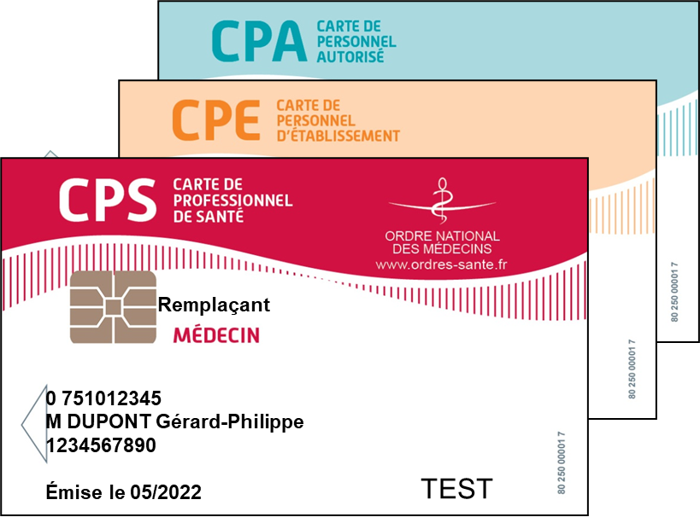
Gestion des Moyens d’identification électronique
Les MIE avec deux facteurs, offrant une protection contre un attaquant avec potentiel modéré sont déjà déployés :
Historiquement la CPS,
Pro Santé Connect, s'appuyant sur le RPPS et supportant uniquement des MIE à 2FA: CPS, e-CPS et prochainement des clefs de sécurité FIDO2
Dès aujourd’hui, s’appuyer sur Pro Santé Connect c’est sécuriser ses accès conformément au RIE et s’inscrire dans une trajectoire eIDAS substantiel

Slide 12
Pro Santé Connect
Pro Santé Connect
2027
Pro Santé Connect fournit l'identité numérique sectorielle de référence,
de manière sécurisée, au niveau eIDAS substantiel,
au sein d'un Espace de confiance garantissant la sécurité et l'interopérabilité des services numériques en santé (API),
en haute disponibilité,
en optimisant l'expérience utilisateur avec une offre complète de dispositifs d'identification électronique et de fournisseurs d'identité tiers, couvrant la variété des conditions d'usages par les établissements et les professionnels en santé.
Pro Santé Connect
2024
Pro Santé Connect permet aux professionnels de santé de se connecter de manière sécurisée au sein d'une communauté de services numériques en santé, sans avoir à se réauthentifier, avec la carte CPS ou e-CPS

Slide 13
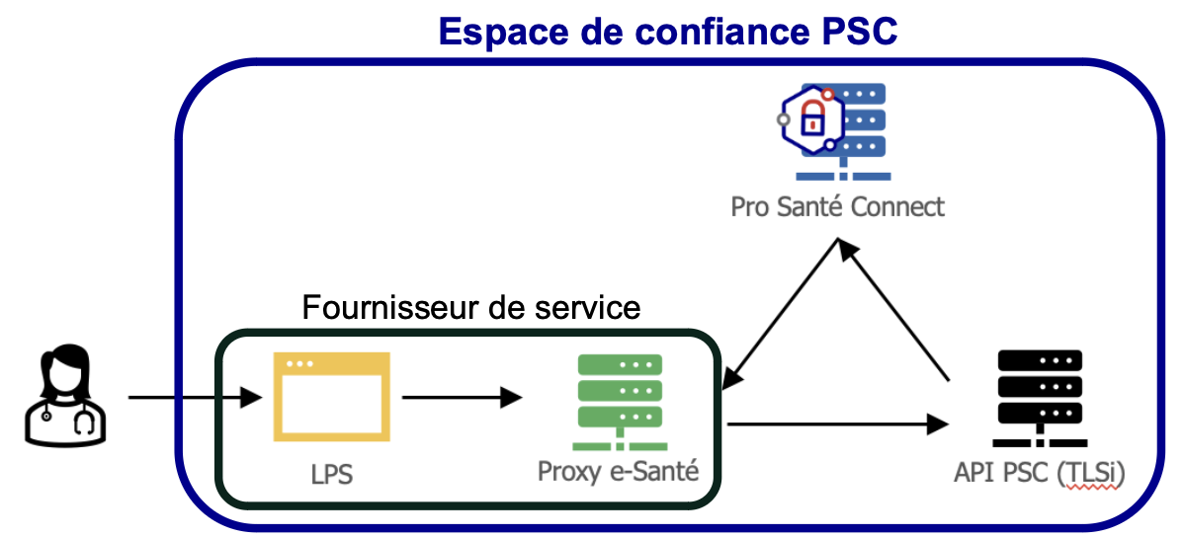
Plan d'action 2024-2027
Espace de confiance API PSC
Espace d'interopérabilité sécurisé des services numériques
Nouveau référentiel Pro Santé Connect (proxy e-Santé)
Accès intégré LPS aux services socles, TLSi AM, BSP
MIE adaptés aux usages
MIE adaptés au contexte des professionnels et structures
CPS V4
ES FI Tiers
MIE alternatifs (FIDO)
Réduction délais d'activation, mise à jour en ligne …
eIDAS substantiel
Exhaustivité et qualité des répertoires d'identité numérique et sécurisation de l'activation MIE
Synchronisation RNIPP
France Connect + / PVID / AE certifiées
Suppression OTP mail/sms
Extension et renforcement de la sécurité des SI (RPPS, FINESS, Ordres, ES …)
Déploiement
Accélération du déploiement 2FA / Pro Santé Connect via les programmes nationaux
Ségur numérique : déploiement prioritaire des usages DMP, INSi, ON
CaRE – HospiConnect : cibles 2FA, SSO/IAM, FI Tiers AAP expérimentations (15 ES & ESMS en cours), généralisation en 2025

Slide 14
Vos questions …

